Slide 1
一、学习时间
日期 | 学习时间 | 学习内容
11.30 | 1.5 h | 1.Seminar 内容回顾 2.VS Code环境配置
12.1 | 0 h
12.2 | 3.5 h | 1.《算法》例题5-6 团体队列（自己做：队列套队列； 问题：队列内的搜索难以完成，需将队列摧毁）
12.3 | 4 h | 1.《算法》例题5-6 团体队列（看解析，理解，重做； 答案思路：一个队列用来装队伍，一个队列数组装队伍成员，主要对后者操作） 2.优先队列的基本概念和操作
12.4 | 0 h
12.5 | 2.5 h | 1.Vim基本操作 2.Makefile用处和基本语法
12.6 | 3.5 h | 1.Makefile文件编写 2.完成GDB调试作业
总时间：15 h

Slide 2
存在问题：
学习时间太短（e.g. 有两天的学习时间为0 h）
尚未找到解决方法：
本周的情况是：被程序设计课的一道作业卡了很久、青协周末的活动、校史馆参观……各种事情的出现导致时间分配不太均匀，预计接下来的几个星期也会因为各种活动（e.g. 英语四级、军理考试、院运会、周末义教活动……）占用周末的大部分时间，而且期末考试将近，可能要腾出一段时间复习课内知识，所以只能尽量抽时间进行学习新知识
改进：
上星期的问题，即学习目标太泛，有了比较好的调整：对于本周的作业Makefile文件，没有进行太细致的学习（e.g. 高级操作等），因此学习时间大大缩短
下周计划（由于下周活动特别多，因此不设具体目标题数）
1、《算法》第五章 C++与STL入门 部分习题（偏向容器具体用法）
2、学习Seminar上介绍的知识

Slide 3
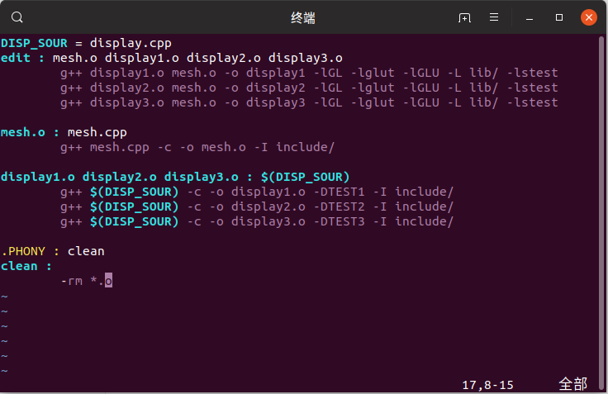
Makefile体验：
课上没怎么听懂，课下自己百度（CSDN这个网站真的超有用）。学起来比较吃力，特别是被某个网站说的用vi makefile编写坑了一把，搞了半天没懂怎么操作，最后换成vim makefile编写才得以完成任务（在此特别鸣谢莫琪杰同学的鼎力相助！）

Slide 4
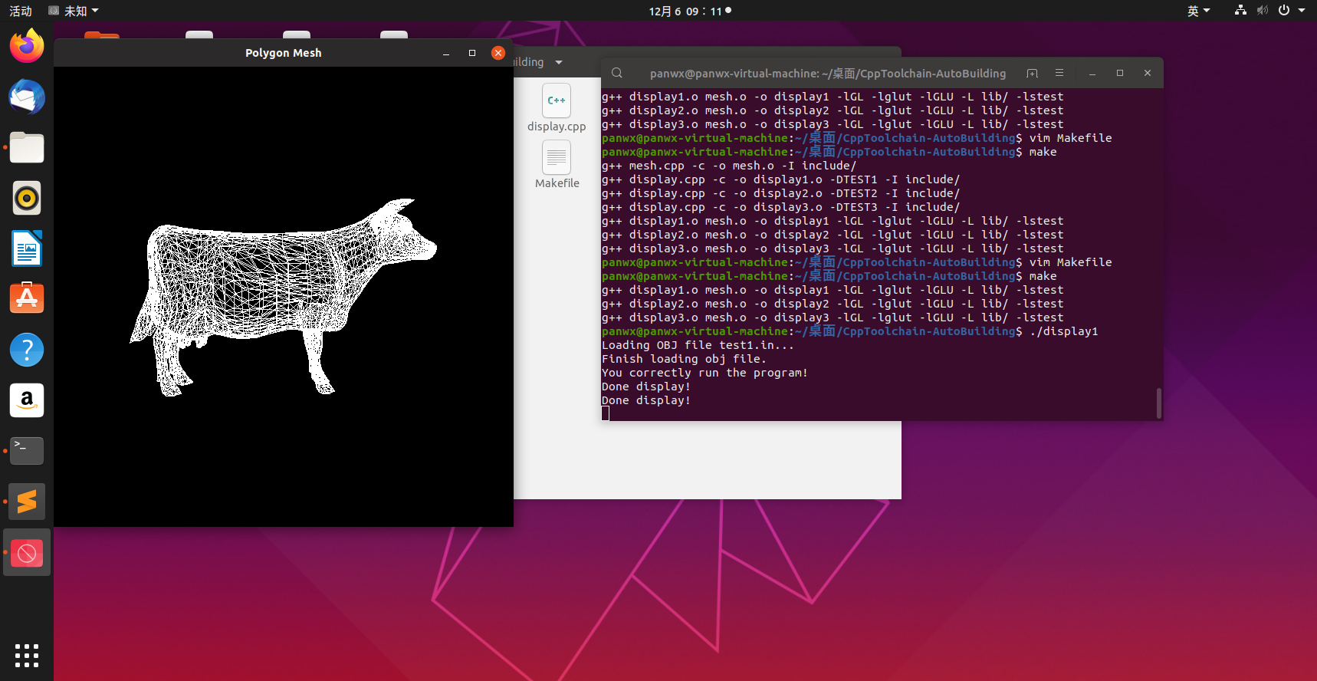
成果！

Slide 5
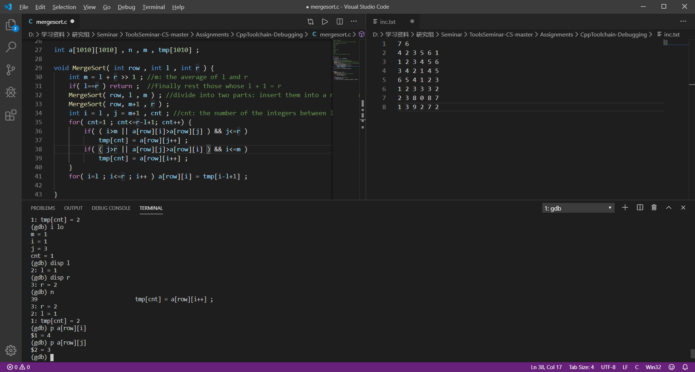
GDB调试（环境：VS Code，gcc编译器）

Slide 6
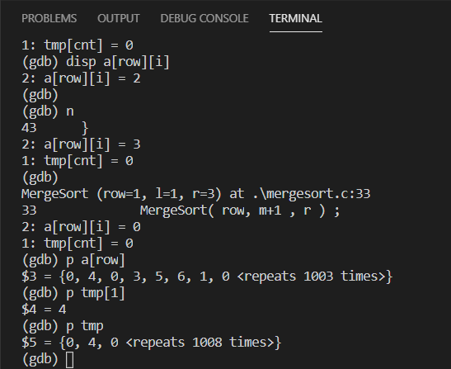
脑筋一转，
好像发现了什么不对！
？

Slide 7
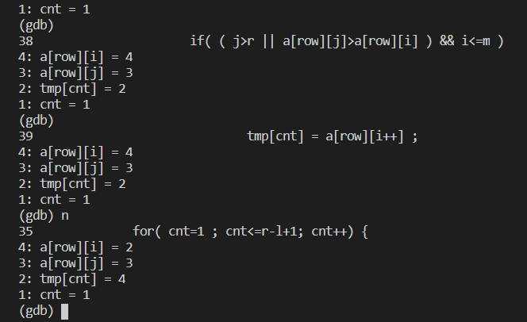
1.覆盖

Slide 8
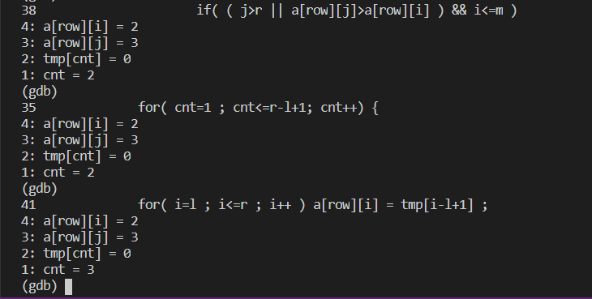
2.未赋值

Slide 9
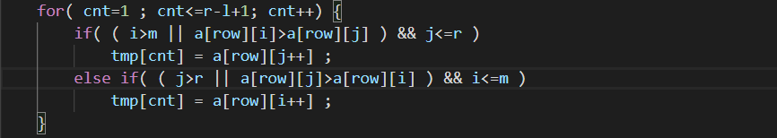
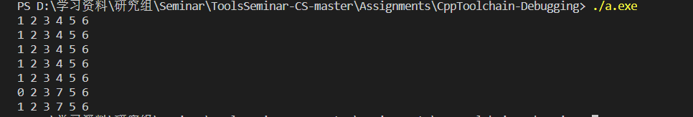
分析：由于进行了两场赋值而未将cnt++导致了错误
修改：将if改为else if
成功！！！！！

